Slide 1
Excel 2002,2003基礎6
条件付き書式

Slide 2
[条件付き書式]とは
データを視覚化させる：データの分析ツール
ユーザーがセルまたはセル範囲に設定した条件書式により表示を変更させる
同じセルまたはセル範囲に3つまで設定可能
条件は、数値、文字列、数式、関数
同じワークシート内にある他のセルのみ参照可能
他のワークシートやブックの参照は不可
練習 ドキュメントの「条件付き書式練習.xls」を開いて、各シートの練習をします。

Slide 3
[条件付き書式]の設定手順
セルまたはセル範囲を選択後、[書式]の[条件付き書式]をクリック
[条件付き書式の設定]
ダイアログボックスで
条件と書式を設定する
Notes:
[条件付き書式の設定]ダイアログボックスで条件と書式を設定する。

Slide 4
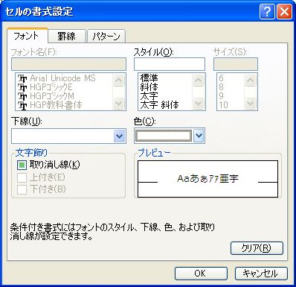
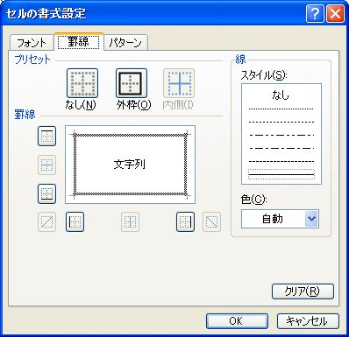
[条件付き書式の設定]の書式
[条件付き書式の設定]で設定できる[セルの書式]は「文字色」「文字スタイル」「網掛け（塗りつぶし）・パターーン」「罫線」などです。

Slide 5
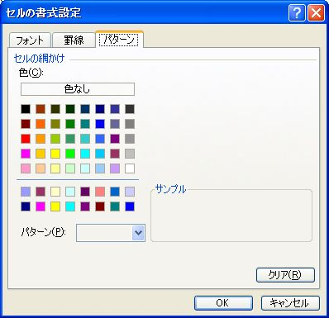
条件付き書式：数値比較
「次の値以上」を選択
「10000」を入力
2
3
1
4
「セルの値が」を選択

Slide 6
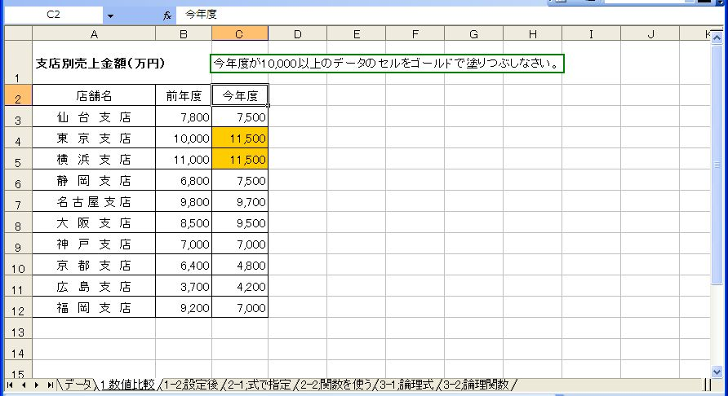
条件付き書式：数値比較結果
[条件付き書式の設定]後、OKボタンをクリックすると該当セルが塗りつぶされる

Slide 7
[条件付き書式の設定]の削除
[条件付き書式]を設定したセル・セル範囲を選択後、[書式]の[条件付き書式]をクリックします。[削除]ボタンをクリックし、削除する条件をチェックし、OKボタンをクリックします。セルに複数ページ条件を設定している場合は、選択（全部も可）します。
Notes:
選択したセルに設定されている条件付き書式を、他の書式も含めてすべて削除するには、[編集] メニューの [クリア] をポイントし、[書式] をクリックします。

Slide 8
同一シート外のセルを参照時
[条件付き書式]は同じシート内のセルが参照範囲です。他のシートを参照させた場合、次のようなメッセージが表示されます。

Slide 9
条件付き書式：数式使用
「次の値より大きい」を選択
「=$B3*1.1」を入力
2
3
1
4
「セルの値が」を選択
複数のセル（セル範囲）選択時、相対参照にした場合は条件が全セルに反映されない。複合参照にするのがポイント。
Notes:
ひとつのセルに設置後、書式コピーで条件を反映させることは可能。

Slide 10
条件付き書式：数式使用結果

Slide 11
条件付き書式：関数使用
「=AVERAGE($B$3:$B$12)」を入力
「次の値より大きい」を選択
2
3
1
4
「セルの値が」を選択

Slide 12
条件付き書式：関数使用結果
前年度の平均値は、8,020です。オートカルクで確認してください。

Slide 13
条件付き書式：論理式使用
「=$C3>=10000」を入力
2
1
3
「数式が」を選択

Slide 14
条件付き書式：論理式使用結果

Slide 15
条件付き書式：論理関数使用
「=AND($C3>=10000,$B3*1.1<=$C3)」を入力
1
2
3
「数式が」を選択

Slide 16
条件付き書式：論理関数使用結果

Slide 17
条件付き書式を設定したセルを探す1
[編集]の[ジャンプ]をクリックし、[ジャンプ]ダイアログボックスの[セル選択]をクリック

Slide 18
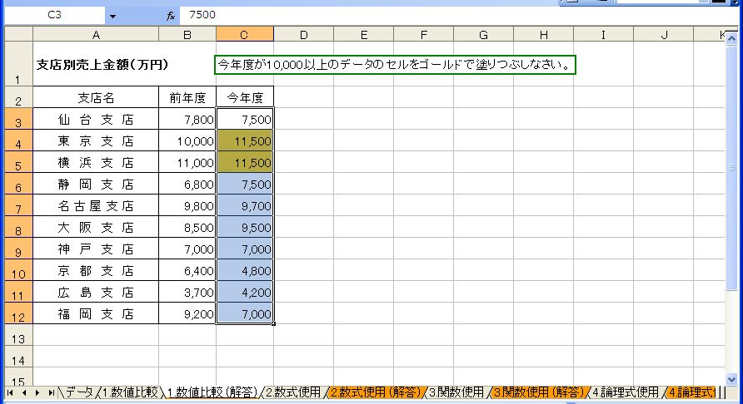
条件付き書式を設定したセルを探す2
条件付き書式をオン
条件付き書式が
設定されたセル
練習 ドキュメントの「条件付き書式練習.xls」の「1.数値比較」で練習をします。

